Slide 1
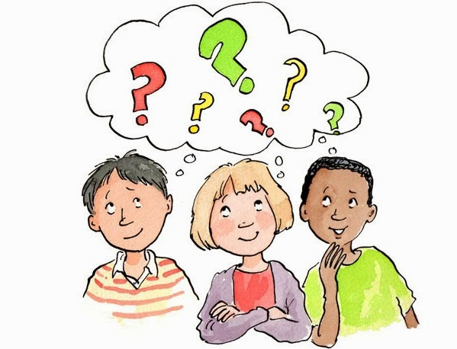
La pregunta del dia
Club dels Petits Filòsofs
Rumiem i ho rerumiem tot!

Slide 2
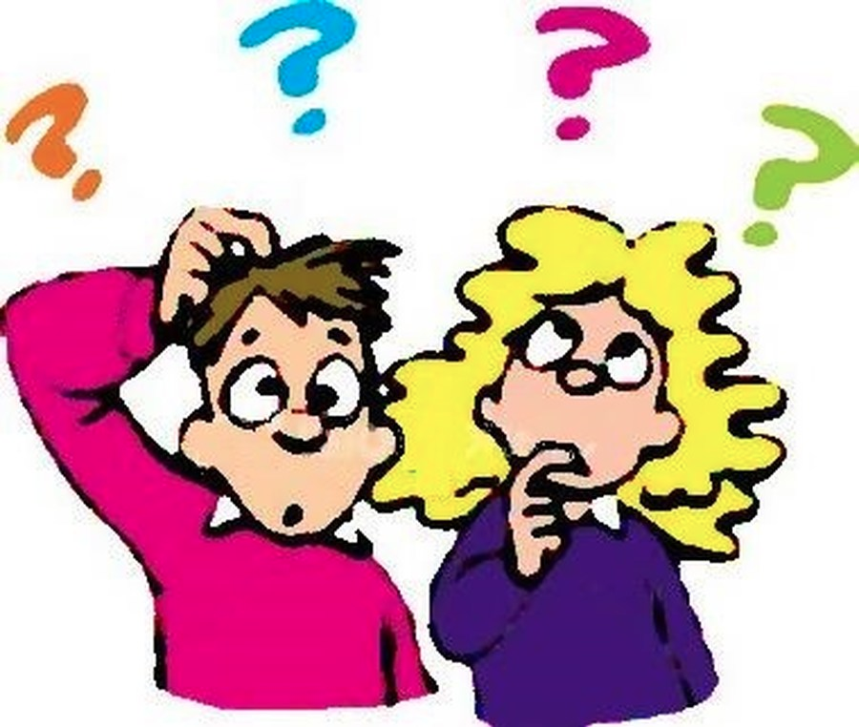
Gràcies a la tecnologia, aquests dies, tot i estar tancats a casa, hem pogut mantenir contacte amb els amics, les famílies o l’escola. Sense tecnologia no tindríem internet, ni mòbils ni ordinadors; ni tampoc hospitals, laboratoris o medecines, ni tantes altres coses! Està clar que la tecnologia ens ajuda a viure millor i a salvar vides. Ep, però ara que ho penso... La tecnologia també té a veure amb les indústries, la pol·lució, la contaminació de l’aigua del mar i dels rius. Potser no és tan bona com ens pensem, la tecnologia, potser l’hauríem de controlar d’alguna manera o posar-hi límits. Pregunta: És possible aturar
la tecnologia?

Slide 3
Quina sort que ja podem sortir tots al carrer, ja en teníem ganes! Però, compte, que no podem sortir quan vulguem: el govern ens ha posat uns horaris i ens ha dit a quines hores podem sortir grans i petits. Hi ha qui no està d’acord que siguin els polítics els qui ens diguin quan podem sortir al carrer, perquè pensen que això va contra la llibertat individual i que hauria de decidir-ho cadascú, quan vol sortir. I tu, què en penses? Està bé que siguin els governs o els polítics, els qui decideixin per nosaltres?

